Slide 1
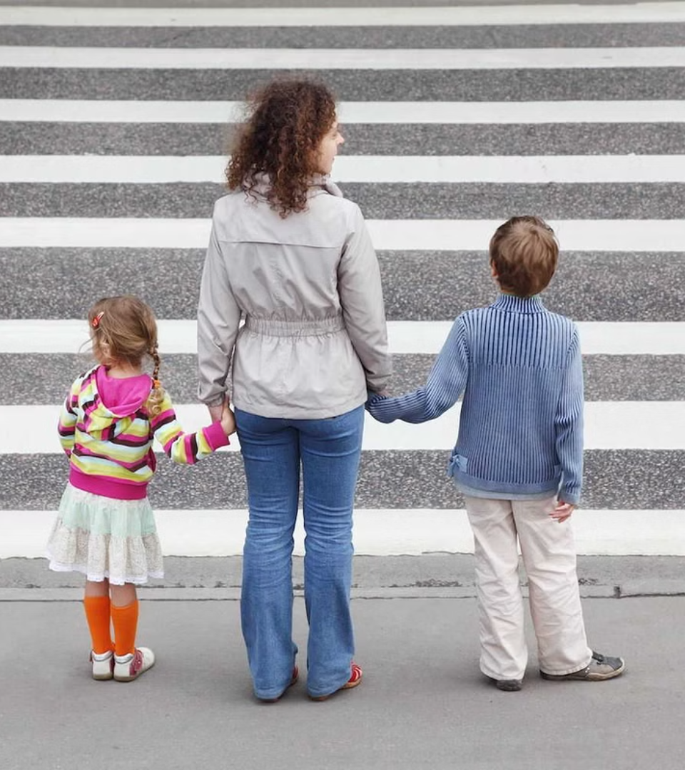
Безопасность пешехода
newUROKI.net
Приветствую вас на уроке ОБЗР! Сегодня мы поговорим о важной теме - безопасности пешехода. Мы разберём правила дорожного движения, научимся правильно переходить дорогу, узнаем о дорожных знаках и ловушках, которые могут подстерегать нас на улице, а также о важности световозвращающих элементов.
Презентация для урока ОБЗР в 8 классе по теме: «Безопасность пешехода»
«Новые УРОКИ» newUROKI.net
Всё для учителя – всё бесплатно!

Slide 2
newUROKI.net
Правила дорожного движения для пешеходов
Основные правила
Дополнительно
Ходить по тротуару или пешеходной дорожке. Переходить дорогу только в установленных местах: по пешеходным переходам, подземным переходам, надземным переходам.
Перед выходом на проезжую часть убедитесь, что водители вас видят. Нельзя бегать, играть на проезжей части. Не переходите дорогу вблизи поворотов. Не переходите дорогу вслепую.

Slide 3
newUROKI.net
Дорожные знаки для пешеходов
Пешеходный переход
Подземный переход
Надземный переход
Означает место, где пешеходы могут переходить дорогу.
Указывает на наличие подземного перехода.
Указывает на наличие надземного перехода.
Запрещающий знак "движение пешеходов запрещено"
Знак означает, что переходить дорогу в этом месте запрещено.

Slide 4
newUROKI.net
Дорожные ловушки
1
Скрытые от глаз машины
2
Неправильное движение
3
Скользкое покрытие
В мокрую или зимнюю погоду покрытие может быть скользким. Будьте осторожны, чтобы не поскользнуться.
При выходе на проезжую часть следите за дорогой, чтобы не было машин, которые могут находиться за поворотом или за препятствием.
Будьте внимательны, если транспортные средства движутся не по своей полосе или не соблюдают правила дорожного движения.

Slide 5
newUROKI.net
Техника безопасного перехода дороги
1
Остановись
Остановитесь перед краем проезжей части и посмотрите вправо, затем влево.
2
Посмотри
Убедитесь, что нет транспортных средств.
3
Перейди
Переходите дорогу быстро и уверенно, не отвлекаясь.
4
Пройди
Пройдите до конца пешеходного перехода и проверьте, что все транспортные средства вас пропустили.

Slide 6
newUROKI.net
Световозвращающие элементы
Важность
Где использовать
Важно
Светоотражатели помогают водителям увидеть пешехода в темное время суток и ночью. В темное время суток одежда поглощает свет, а световозвращающие элементы отражают его.
Рекомендуется использовать светоотражающие элементы на одежде, сумках, рюкзак, велосипедах.
Используйте светоотражающие элементы в темное время суток, ночью и в туман.

Slide 7
newUROKI.net
Практическое моделирование дорожных ситуаций
Чтобы закрепить знания, мы проведем практическое моделирование дорожных ситуаций. Мы разделимся на группы и сыграем в ролевые игры, чтобы увидеть как действовать в разных ситуациях на дороге.

